Slide 1
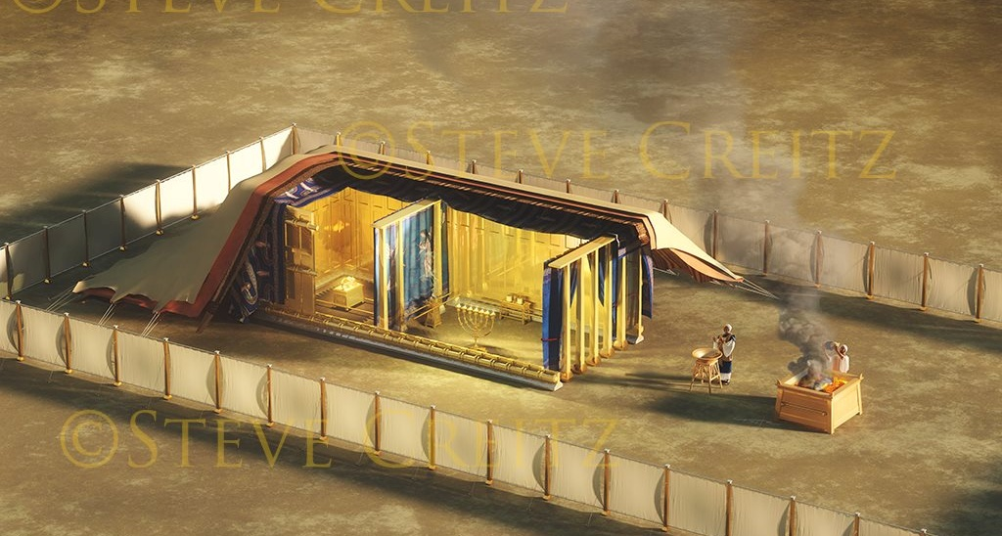
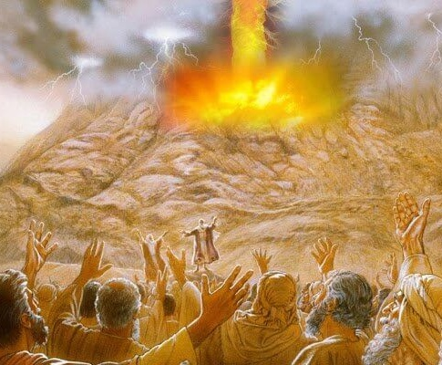
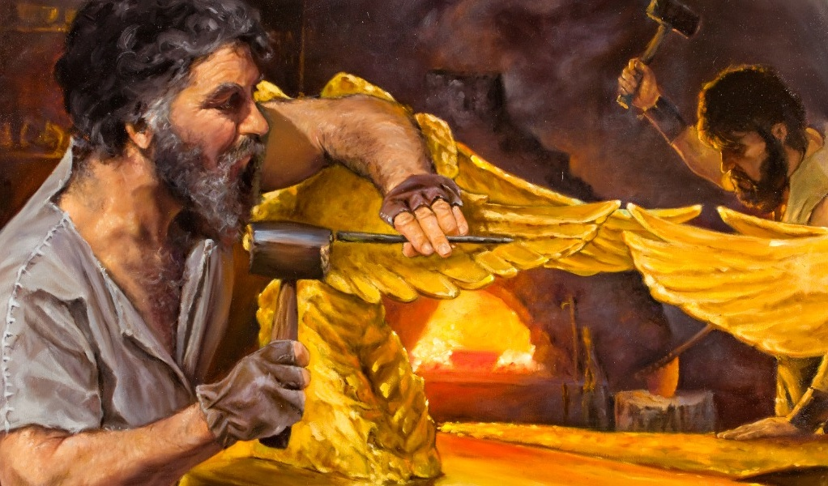
Les 10 fu 6 September 2025
A FERBONTU NANGA SAN BEN DENKI

Slide 2
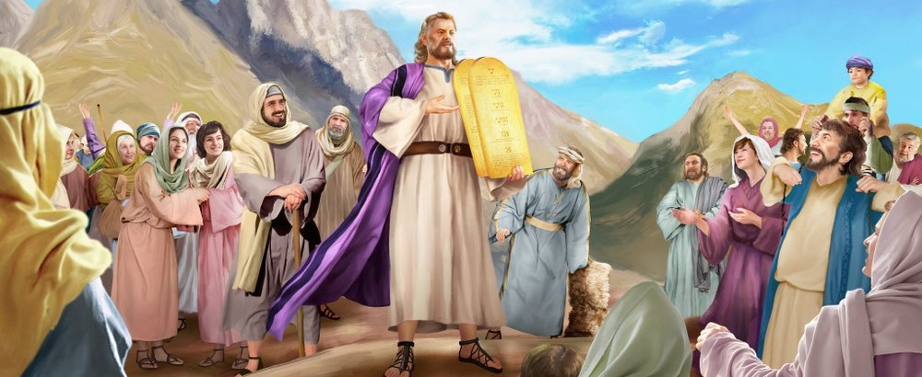
“So Moses kon , dan a taigi a pipel ala den wortu fu Masra nanga ala den strafu. Dan ala a folku piki nanga wan sten, den taki,” Ala den wortu di Masra taki ,wi sa du.” Eks. 24:3

Slide 3

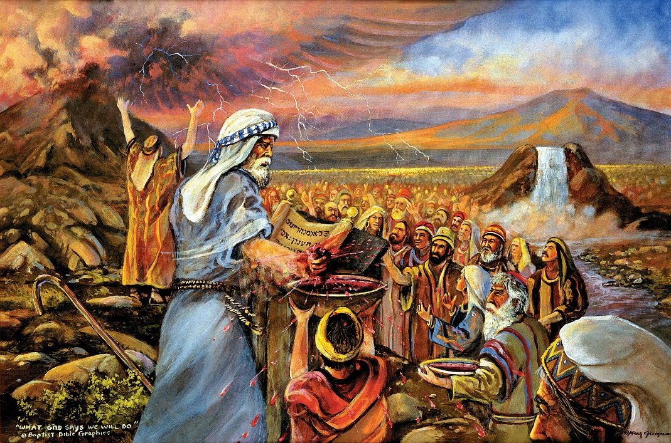
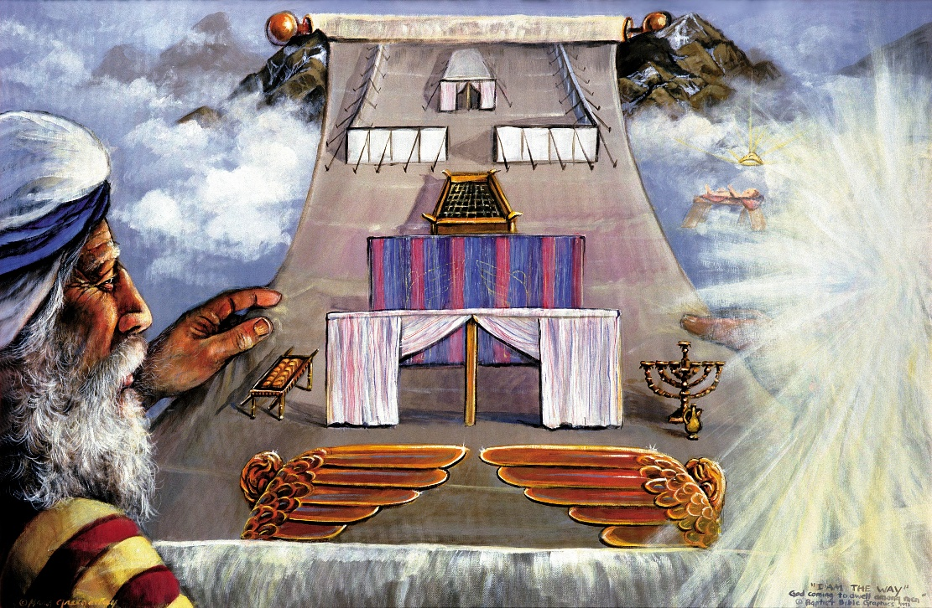







Baka di nanga furu babari den Tin Kebot ben brotyas ., owktu gi Moses wantu kebot leki fundamenti, Gado ben wani fu meki wan ferbontu nanga Israel.
A ferbontu ben makriki : Mi sa de yu Gado, Mi sa kibri yu, owktu mi sa blesi yu;yu musu hori mi kebot.
Baka di a ferbontu skrifi, tapu wan lolo, ala tu sei ben musu agri. A folku agri. Den agri , den taki wi sa hori en. Fa Gado agri ? Nanga brudu : nanga fesa; owktu nanga wan fasi di ben sa yepi den fu ferstan a ferbontu.
A Ferbontu:
  A Brudu fu a ferbontu ( Eks. 24:1-6,8)
  Fa fu meki a ferbontu wroko bun( Eks. 24:7)
  A Nyan fu a ferbontu ( Eks. 24:9-18)
A Mode:
  Fu sainde a Model( Eks. 25:1-9)
  A Sreka fu a Model ( Eks. 31: 1-18)

Slide 4
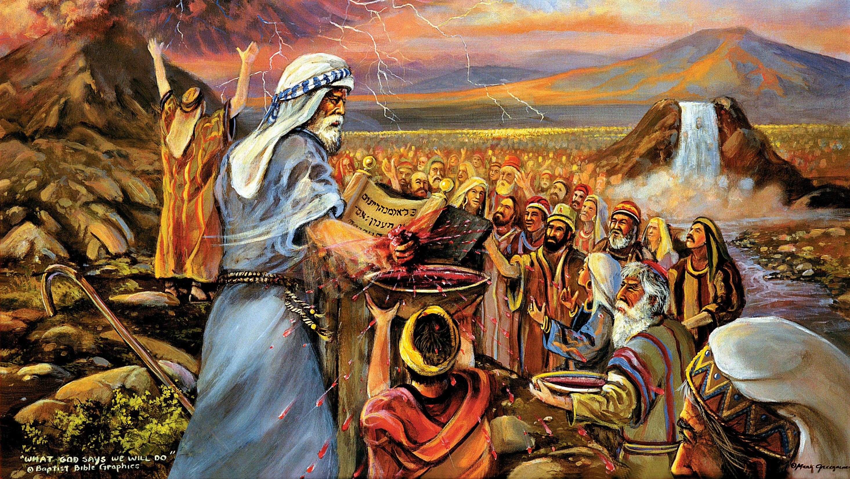
A FERBONTU

Slide 5

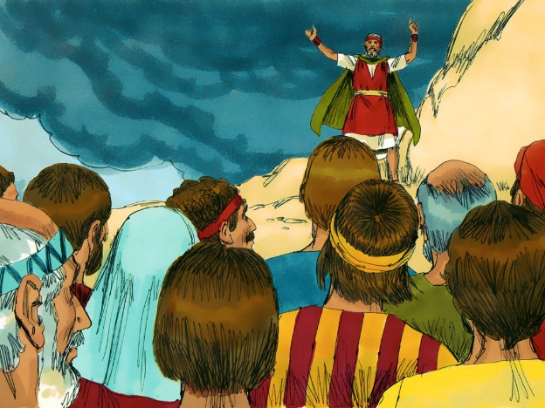
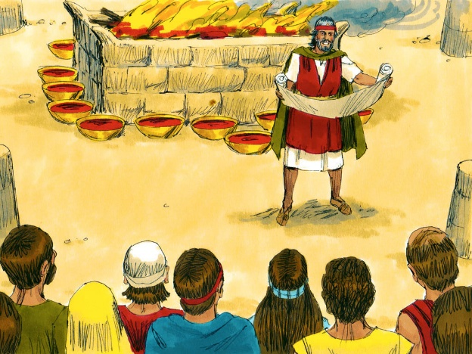
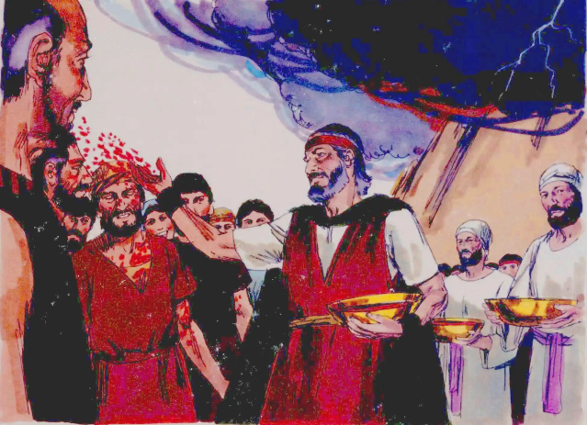
A BRUDU FU A FERBONTU
“Moses teki a brudu, panya en nanga en finga tapu a pipel, dan a taki “ Disi na a brudu fu a ferbontu di Masra Gado meki nanga yu, leki ala den wortu disi di skrifi.” (Eks. 24:8)
Fa a ferbontu ben meki?
A ferbontu ben leisi ( Eks. 24: 3a)
A pipel ben agri ( Eks. 24: 3b)
A ben de ini skrifi ( Eks. 24:4a)
Wan altari ben meki ( Eks. 24 : 4b)
12 postu ben poti tnapu ( Eks. 24 4c)
Bron ofrandi ben de.( Eks. 24:5)
Afu fu a brudu ben panya nanga finga na a altari ( Eks. 24:6)
A ferbontu ben leisi baka. ( Eks. 24: 7a)
A pipel agri agen ( Eks. 24: 7b)
A tra afu fu a brudu ben panya nanga finga tapu a pipel ( Eks. 24:8a)
Moses kari en “ a brudu fu a ferbontu “( Eks. 24 : 8b; Mat.26:28)
A nyan ben sori dati den agri nanga a ferbontu.( Eks. 24 : 9-11)
Gado si Israel leki wan folku ( 12 lo) . Spesrutu a ben si gudu ini den yonkwan ; dan a poti ensrefi na ala wan fu wan (a panya a brudu nanga en finga na den tapu).
Gado wani wan libi makandra nanga wi wisrefi , owktu nanga a heri kon makandra fu bribriwan.

Slide 6

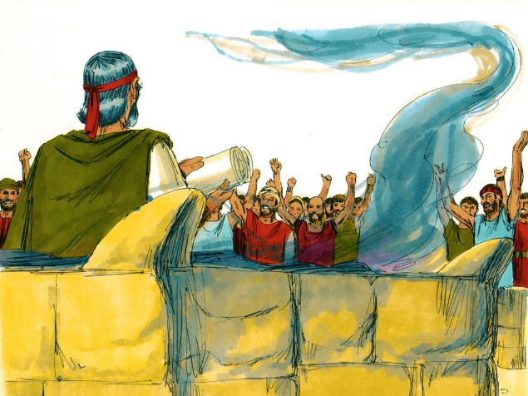
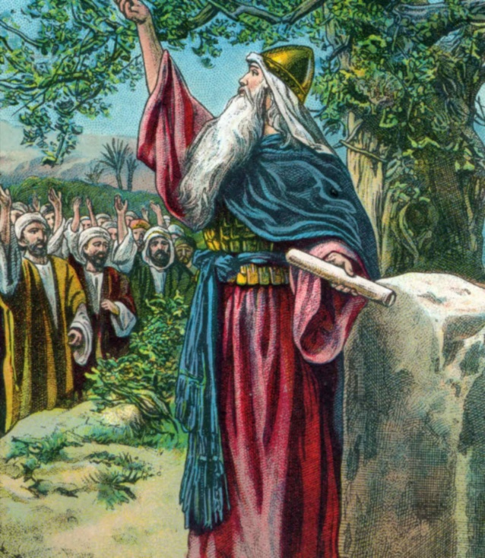
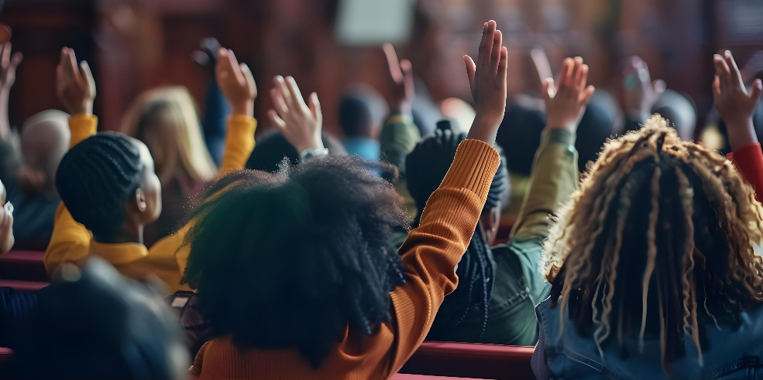

FA FU MEKI A FERBONTU WROKO BUN
“Dan a teki a buku fu a ferbontu, a leisi en gi a pipel. Den piki taki,” Wi sa du alasani san Masra taki. Wi sa arki e'n du.” (Eks. 24:7)
Nanga ala seriusu,a pipel teki na den tapu , fu hori a ferbontu. Ma dati no tan langa.(Eks. 32: 8).
Den pikin na den baka, owktu teki na den tapu fu hori a ferbontu ( Yos. 24: 18b) Ma Yoswa warskow den krin : “ Yu no sa man fu dini Masra" ( Yos. 24: 19).
San e hori we fu du Gado wani , ala di wi wani du bun?
So wi tan kba, wi yesi tranga.( Roma 7:18) , so wi no man du no wan sani fu kenki dati ( Roma 7:24).
Ma efu wi gi En pasi, Gado kan kenki a fasi fu wi. ( Esek. 36: 26,27) En e krin e puru. Ai gi, owktu ai set en so dati wi kan arki en. Na en wawan kan meki wi tranga.( 2 Kor. 13:10).

Slide 7

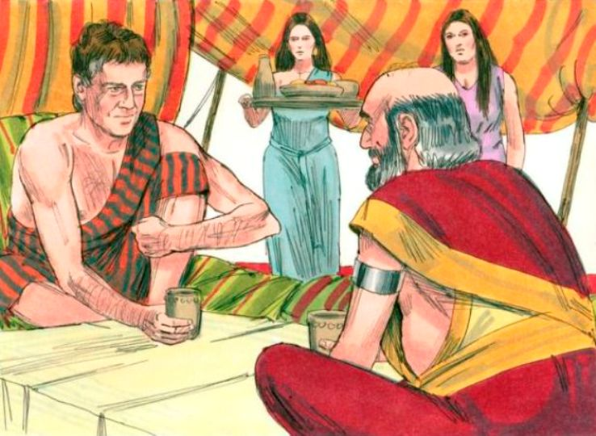
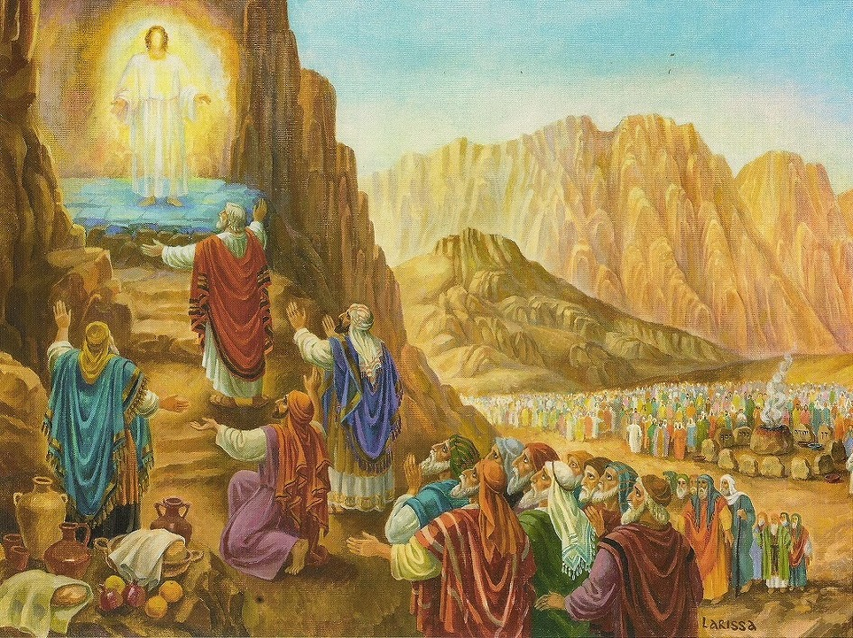
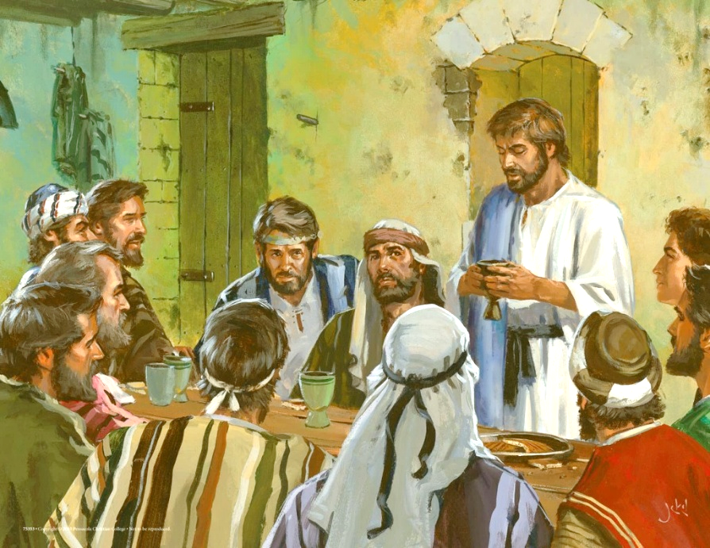
A FERBONTU NYAN
“Dan Moses nanga Aron, Nadab nanga Abihu, nanga seibitenti fu den graniwan fu Israel go na loktu;[…] e'n den si Gado, dan den nyan den dringi.” (Eks. 24:9,11b)
Soleki fa wi si ini a eksempre fu Yakop nanga Laban, ini den kontren pe son e opo, a stampu fu wan ferbontu ben abi wan nyan makandra .( Gein. 31:44-54).
Na Sinai, Gado presteri wan “ ferbontu nyan" gi 74 sma : Moses, Aron,Nadab, Abihu nanga 70 graniwan, di ben e presenti a folku.( Eks. 24:9-11).
Di Yeises seti a nyun ferbontu,a duen owktu nanga wan nyan makandra nanga den 12 apostel. ( Mat. 26:26-28).
Alaleisi te wi e nyan a gran bun, wi e bigin baka nanga a ferbontu nanga Gado. Te wi e nyan a brede e'n dringi a win , wi e prisiri nanga a pardon nanga a blesi libi di wi abi ini Yeises.( 1 Kor. 11:26).
Ala di tefu kba den no kisi a blesi libi, Nadab, Abihu, nanga Yudas, teki prati ini a “ ferbontu nyan”.

Slide 8
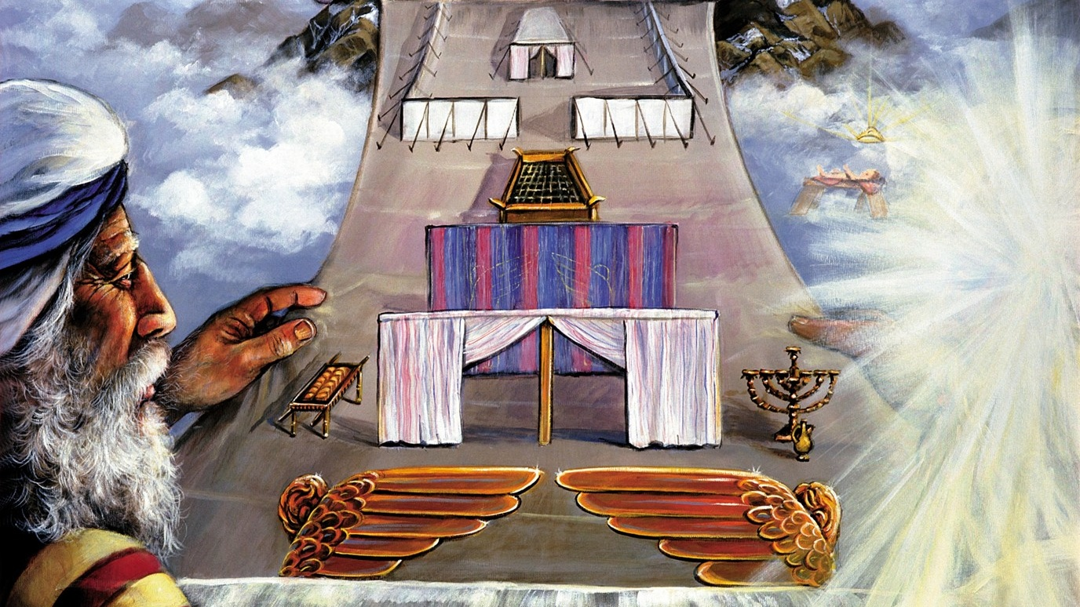
A MODEL

Slide 9

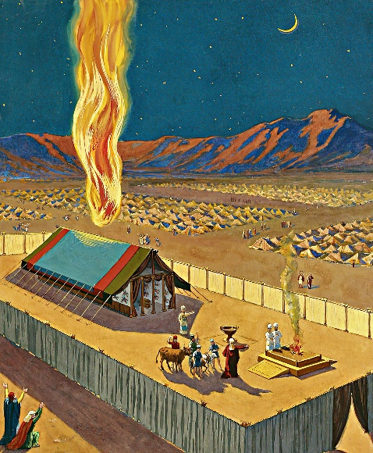
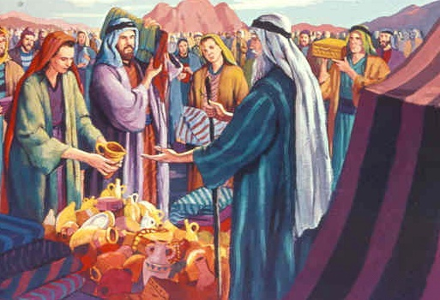
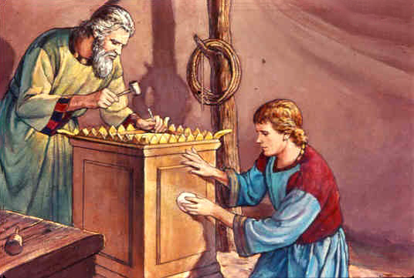
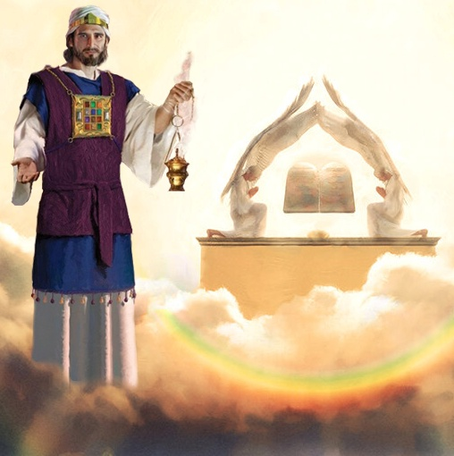
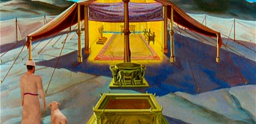
SAINDE A MODEL
“Meki den bow wan santa presi gi mi, dan mi sa libi na den mindri” (Eks. 25:8)
Leki wan dyaranti , dati en sa hori a ferbontu fu en sei , Gado teki a besroiti fu go libi mindri a pipel.
Ma dati Gado ben sa de na den mindri , ben sa tya dede gi den alamala wante wante.( Eks. 33: 20) Datmeki a gi den a kebot fu meki wan santa presi, pe a ben kan sori ensrefi. Dati ben de fu si ini simbo-l , bika Gado no kan de na skin fasi ini wan kerki na grontapu.( Bosk.17:24).
Moses ben si a model. Owktu a kisi spesrutu enfo fu meki en. Den aksi a pipel fu gi den sani di de fanowdu.( Eks. 25:2-7).
A santapresi nanga a kerki di Salomo meki, ben de wan model fu san ben meki ini Heimel. ( Hebrei 8:1,2 ; ury1 Kownu 8:27,30).
Te den Israelit go ini a santapresi, a go – na wan agersi fasi - na Gado fesi …teleki a garden ben priti di Yeises dede.

Slide 10

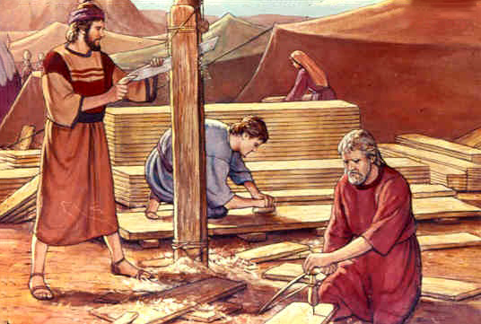
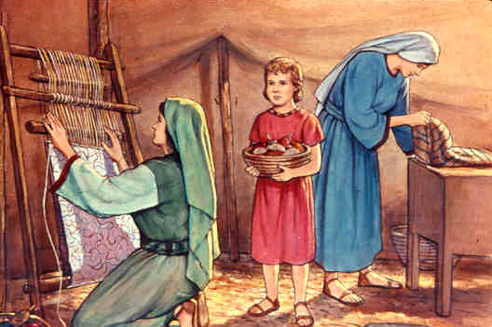
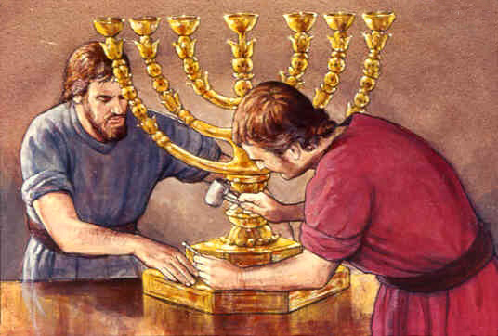
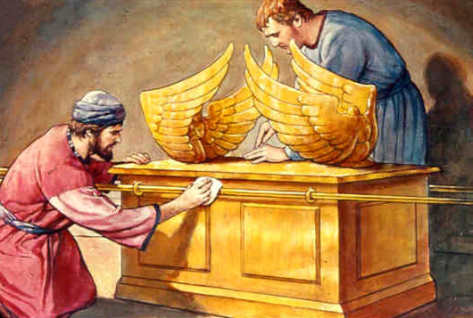
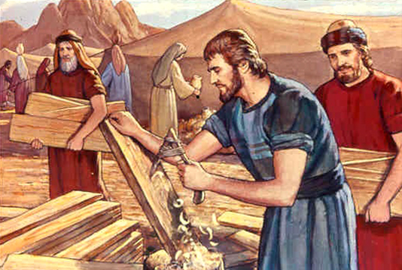
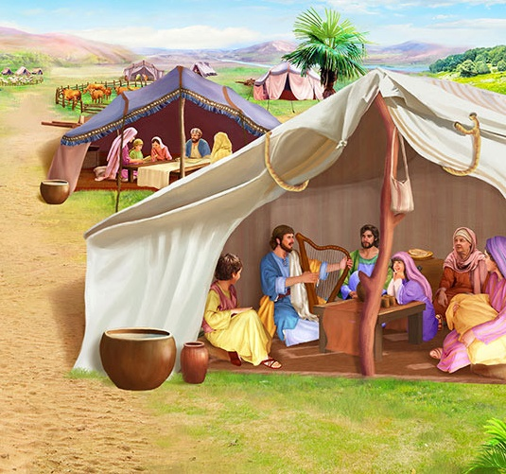
A SREKA FU A MODEL
“Luku mi teki Belsalel, a boi fu Uri, a boi fu Hur, fu a lo fu Yuda. Mi furu en nanga a Yeye fu Gado, nanga koni,nanga ferstan,nanga denki,nanga ala sortu sabi.” (Eks. 31:2-3)
Ala di Gado meki Moses si pikin sani di ben musu fu meki a santapresi, A no taigi en ala finfini . Fa den Kerub ben gersi, a kopro beki ,den sani fi den domri ben weri tapu den ede,kar kon ? Drape a Santa Yeye ben kisi okasi fu wroko nanga san a sabiman ben abi fu en srefi.
Fu den fin fin sani disi, a Santa Yeye ben gi spesrutu kado:
Besalel,ben de basi fu a heri wroko.( Eks. 31:2)
Aholiap,ben de en prenspari yepman.( Eks.31:6a)
Trasma di ben yepi ini a wroko.( Eks.31:6b)
Mindri a meki fu a santapresi ,wan spesrutu memre fu a Sabat ben de.( Eks.31:12-17) San a Sabat abi te make nanga ala den sani disi?
Santalibi na a sroto. Fu kon na a Santa Gado fesi, wi musu de santa, leki en. A Sabat na a marki fu a santalibi dati. ( Eks.31:13;Esek.20:12,20).
Notes:
Éxodo 31:2
Mira, yo he llamado por nombre a Bezaleel hijo de Uri, hijo de Hur, de la tribu de Judá;
Éxodo 31:6a
Y he aquí que yo he puesto con él a Aholiab hijo de Ahisamac, de la tribu de Dan;
Éxodo 31:6b
y he puesto sabiduría en el ánimo de todo sabio de corazón, para que hagan todo lo que te he mandado;
Éxodo 31:12-17 Habló además Jehová a Moisés, diciendo: (13) Tú hablarás a los hijos de Israel, diciendo: En verdad vosotros guardaréis mis días de reposo; porque es señal entre mí y vosotros por vuestras generaciones, para que sepáis que yo soy Jehová que os santifico. (14) Así que guardaréis el día de reposo, porque santo es a vosotros; el que lo profanare, de cierto morirá; porque cualquiera que hiciere obra alguna en él, aquella persona será cortada de en medio de su pueblo. (15) Seis días se trabajará, mas el día séptimo es día de reposo consagrado a Jehová; cualquiera que trabaje en el día de reposo, ciertamente morirá. (16) Guardarán, pues, el día de reposo los hijos de Israel, celebrándolo por sus generaciones por pacto perpetuo. (17) Señal es para siempre entre mí y los hijos de Israel; porque en seis días hizo Jehová los cielos y la tierra, y en el séptimo día cesó y reposó.

Slide 11

“ini a meki fu a santapresi leki wan tanpresi fu Gado, Moses ben kisi kebot fu meki alasani so leki a eksempre di a si fu heimel . Gado kari en tapu a bergi, dan a sori en den sani fu heimel. Dan a meki den soleki fa a si den. A Tenti nanga alasani di ben abi te make nanga en, so a meki den.
So na Israel di a ben lostu fu meki En tan presi. A sori krin en moi maniri.[…] Ma a moi maniri fu en , fu den srefi , den noiti ben sa man doro. A kon krin na Sinai ben kan gi den a tranga firi fu den nowtu, nanga a sabi dati den no man yepi den srefi.”
E. G. W. (Education, p. 35-36)

